Slide 1
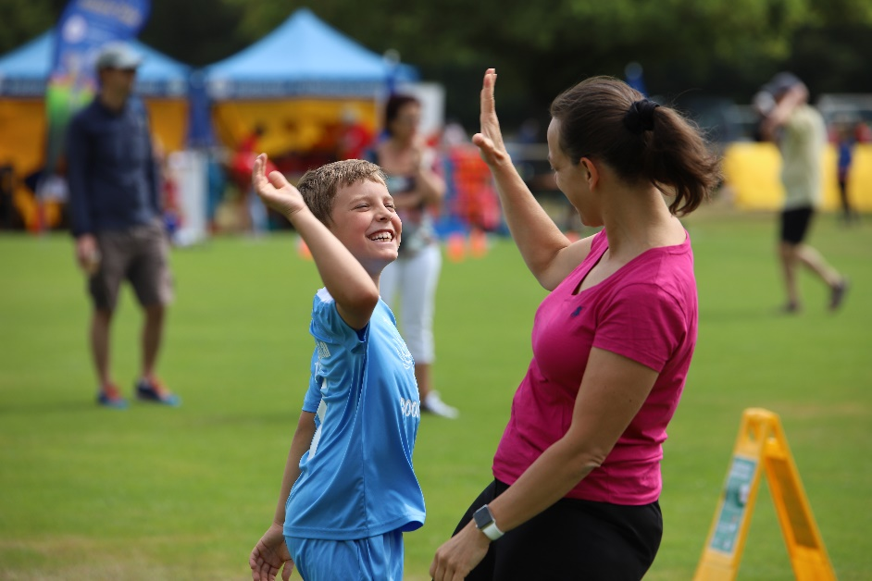
Elternabend für Mannschaften im Kinderfußball
(Bambini, F- und E-Jugend)
Datum:
Ort:
Referent:
TSV Musterverein
[E2-Jugend]
Herzlich
willkommen!
Notes:
Begrüßung durch Jugendleiter und/oder Trainerteam
Zielsetzung des Elternabends

Slide 2

Inhalte
Kind
Eltern
Verein
Trainer
Ihr seid ein wichtiger Teil unseres Vereins…
Notes:
Es gibt vier Bereiche von Elternarbeit im Verein… So macht’s allen Spaß!
Es geht um euer Kind, steht im Mittelpunkt des Vereins.

Slide 3
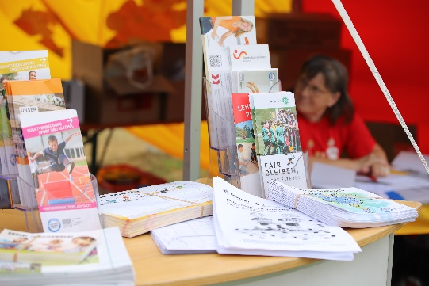
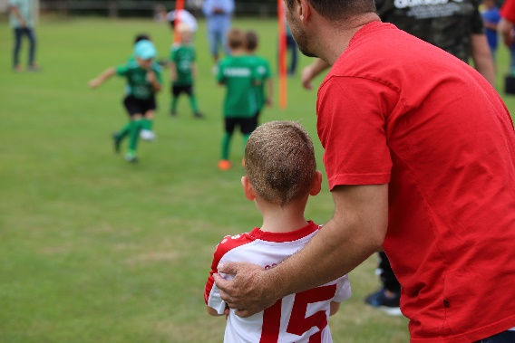
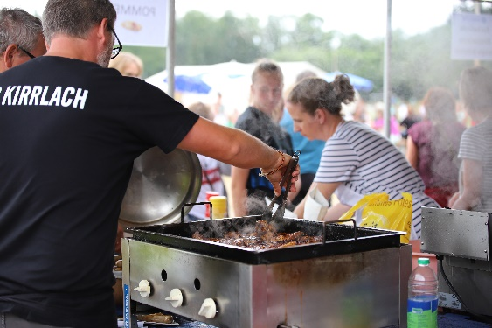
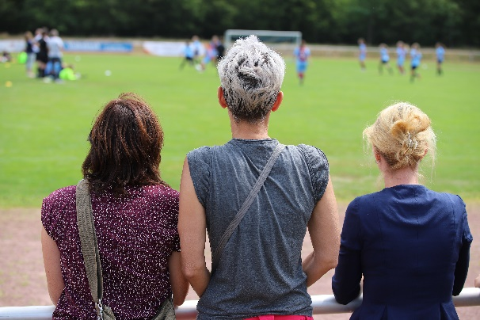
„Wir für euch.“
1. Unsere INFORMATIONEN für euch
„Loben statt toben!“
2. Euer VERHALTEN ist wichtig
„Helft ihr mit?“
3. Wie ihr uns UNTERSTÜTZEN könnt
„Unsere Aktivitäten.“
4. Unser Verein bietet euch
tolle ANGEBOTE
Notes:
4 Bereiche von Elternarbeit

Slide 4
1. informationen
Grundinformationen zum Verein und zur Jugendabteilung
Grundinformationen zum Verein
  Grunddaten (Größe, Abteilungen, Angebot, …)
  Ausformulierung durch den Verein
  Beitragsstruktur (Nennung der Beträge, siehe dazu auch Seite 6-7)
  Ausformulierung durch den Verein
  Anzahl Mitglieder, davon Kinder und Jugendliche, Verteilung weiblich/männlich Ausformulierung durch den Verein
  Anzahl Mannschaften in der Jugendfußballabteilung
  Ausformulierung durch den Verein
Notes:
Um Identifikation und Bindung bei den Eltern zu schaffen, müssen sie grundlegend informiert werden. Denn nur informierte Eltern verstehen, was im Verein geschieht, fühlen ihr Kind gut aufgehoben und sind bereit, sich aktiv einzubringen.

Slide 5
1. informationen
Wusstet ihr, wie viele ehrenamtliche Helfer es in einer Jugendabteilung gibt?*
Jugendleiter, Stellvertreter, Kassier = 3 Personen
jede Jugendmannschaft: mindestens einen Trainer + meistens einen Betreuer
= ca. 14 Personen
Platzwart, Reinigungskraft für Kabinen = 2 Personen
Sie investieren pro Woche zusammen…
Jugendleiter, Stellvertreter, Kassier: gesamt ca. 25 Stunden
Jugendtrainer, Betreuer: 2 x Training u. 1 x Spiel à 2,5 Stunden (= gesamt ca. 105 Stunden)
Platzwart, Reinigungskraft: gesamt ca. 10 Stunden
Gesamt: 140 Stunden/Woche
Notes:
*Am Beispiel einer Jugendabteilung, die in jeder Altersklasse zwei Teams und eine Bambini-Mannschaft hat = 13 Mannschaften
= ca. 14 Personen
Die Inhalte haben zum Ziel, den Eltern aufzuzeigen, dass ihr Kind für relativ wenig Mitgliedsbeitrag viel geboten bekommt. Vergleicht man die Leistungen eines Sportvereins mit anderen Freizeitmöglichkeiten, Musikunterricht usw., bekommt man für wenig Geld viele Leistungen mit einer bestmöglichen Förderung des Kindes.

Slide 6
1. informationen
Wieviel Kilometer legen sie pro Woche mit ihrem Fahrzeug zurück?
Jugendleiter, Stellvertreter, Kassier: 4 x ca. 10 km/Person (= gesamt: 120 km)
Jugendtrainer/Betreuer: 2 x Training u. 1 x Spiel = 3 x ca. 10 km/Person (= 420 km)
Platzwart, Reinigungskraft: ca. 2 x 5 km/Person (= 20 km)
Gesamt/Woche: 560 Kilometer
Wieviel sind das zusammen im Jahr?
Stunden: 140 Stunden x 36 Wochen (9 Monate) = 5.040 Stunden
Kilometer: 560 Kilometer x 36 Wochen = 20.160 Kilometer
Notes:
*An Beispiel einer Jugendabteilung die in jeder Altersklasse zwei Teams und eine Bambini-Mannschaft hat.
Die Inhalte haben zum Ziel, den Eltern aufzuzeigen, dass ihr Kind für relativ wenig Mitgliedsbeitrag viel geboten bekommt. Vergleicht man die Leistungen eines Sportvereins mit anderen Freizeitmöglichkeiten, Musikunterricht usw., bekommt man für wenig Geld viele Leistungen mit einer bestmöglichen Förderung des Kindes.

Slide 7
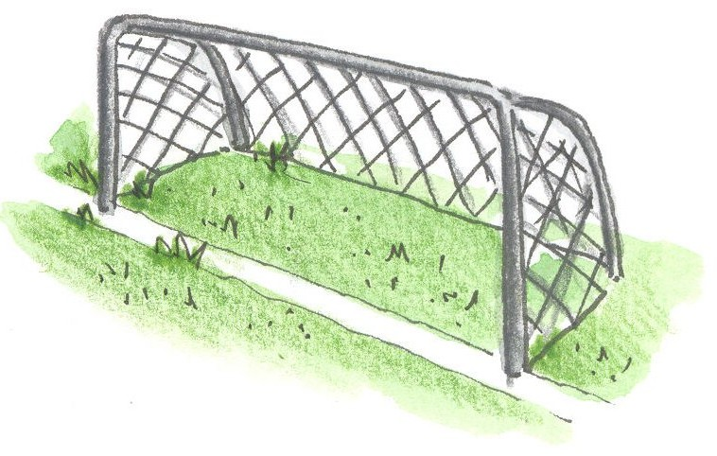



1. informationen
Darüber hinaus erhalten die Kinder u. a.
Trainingsmaterialien wie Bälle und Leibchen gestellt
Duschmöglichkeiten gestellt
den Platz abgezeichnet und gemäht
Getränke in den Spielpausen
Weihnachtsfeier + Geschenke
Ausflüge
und noch vieles mehr…
Notes:
*An Beispiel einer Jugendabteilung die in jeder Altersklasse zwei Teams und eine Bambini-Mannschaft hat.
Die Inhalte haben zum Ziel, den Eltern aufzuzeigen, dass ihr Kind für relativ wenig Mitgliedsbeitrag viel geboten bekommt. Vergleicht man die Leistungen eines Sportvereins mit anderen Freizeitmöglichkeiten, Musikunterricht usw., bekommt man für wenig Geld viele Leistungen mit einer bestmöglichen Förderung des Kindes.

Slide 8

1. informationen
… und das alles bei
70 Euro Jahresbeitrag
Weniger als 2 Euro
pro Woche
Notes:
*An Beispiel einer Jugendabteilung die in jeder Altersklasse zwei Teams und eine Bambini-Mannschaft hat.
Die Inhalte haben zum Ziel, den Eltern aufzuzeigen, dass ihr Kind für relativ wenig Mitgliedsbeitrag viel geboten bekommt. Vergleicht man die Leistungen eines Sportvereins mit anderen Freizeitmöglichkeiten, Musikunterricht usw., bekommt man für wenig Geld viele Leistungen mit einer bestmöglichen Förderung des Kindes.
70 Euro/36 Wochen = 1,94 Euro pro Woche

Slide 9
1. informationen
Ansprechpartner im Überblick
Trainer:
Name, Vorname u. Kontaktdaten
Betreuer:
Name, Vorname u. Kontaktdaten
Jugendleiter:
Name, Vorname u. Kontaktdaten
Vorsitzender:
Name, Vorname u. Kontaktdaten
Evtl. weitere/r Ansprechpartner/in:
Bilder der Ansprech-partner
Bilder der Ansprech-partner
Bilder der Ansprech-partner
Konkrete Angaben durch Verein

Slide 10

1. informationen
Fußball fördert eure Kinder auf vielfältige Weise
Geistige Entwicklung
Regeln kennenlernen
Sich ausdrücken können
Emotionale/Psychische Entwicklung
Gefühle und Wünsche ausdrücken
Selbstbewusst werden, Ängste abbauen
Körperliche Entwicklung
Fähigkeiten und Fertigkeiten verbessern
Bewegungen ausprobieren
Soziale Entwicklung
Miteinander spielen und reden
Sich helfen, fair sein
Notes:
Kognitive (geistige) Entwicklung: Mit „Kognition“ ist im einfachsten Sinne das Denken gemeint.
Emotional/Psychische Entwicklung: Die eigenen Gefühle verstehen, sie anderen erklären, Strategien entwickeln, wie negative Emotionen überwunden werden können, sich in andere hineinversetzen können und deren Gefühlslage richtig deuten.
Motorische (Körperliche) Entwicklung:
Für die Eltern sind neben der sportlichen Entwicklung und dem Spaß der Kids auch die weiteren positiven Effekte eines Mannschaftssports wie Fußball interessant. Bei Kindern sind sie besonders wirkungsvoll und grundlegend für die weitere Entwicklung.

Slide 11
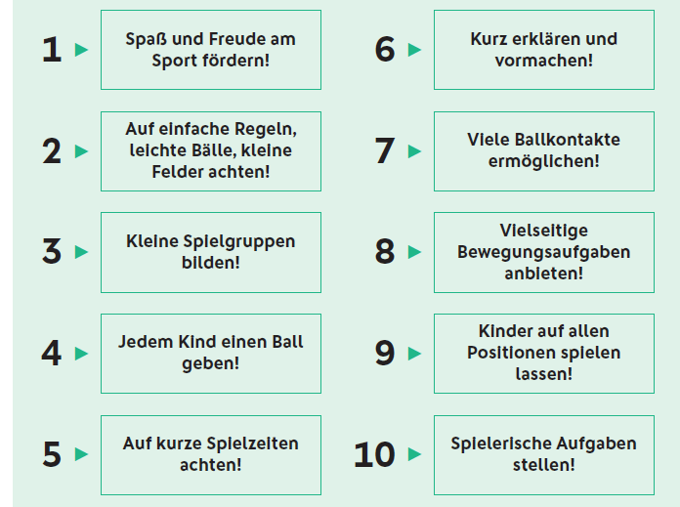
1. informationen
Die Grundlage für
unser Training
und Spiel:
Die zehn goldenen
Regeln im
Kinderfußball
Notes:
Spaß und Freude am Sport fördern!
Dies gelingt nur, wenn die Kinder auch mitspielen dürfen und genügend Spielzeit bekommen. Spielen lernt man durch Spielen.
Auf einfache Regeln achten!
Den geistigen und motorischen Entwicklungsstand der Kinder unter Berücksichtigung der methodischen Prinzipien, u. a. vom Leichten zum Schweren oder vom Einfachen zum Komplexen beachten.
Leichte und unterschiedliche Bälle verwenden sowie auf kleine Spielfelder spielen!
Die körperliche Entwicklung der Kinder ist zu berücksichtigen, um die Kinder optimal zu fördern.
Kleine überschaubare Spielgruppen bilden!
Dadurch sind Kinder mehr ins Spielen mit dem Ball eingebunden.
Jedem Kind einen Ball geben und dadurch viele Ballkontakte ermöglichen!
Viele Ballaktionen führen zur besseren Ballgewöhnung und zum Angstabbau vor dem Ball.
Auf kurze Spielzeiten achten!
Kinder haben eine kurze Aufmerksamkeitsspanne, weshalb sie immer auf der Suche nach Abwechslung und neuen Herausforderungen sind.
Kurz erklären und gleichzeitig vormachen!
Die Konzentrationsfähigkeit ist noch gering ausgeprägt. Das Lernen durch Nachahmung ist deshalb für die Kinder leichter umzusetzen.
Vielseitige Bewegungsaufgaben anbieten!
Das Kennenlernen vieler Bewegungsabläufe u. a. laufen, klettern, springen ist wichtig, weil sie auch für das Erlernen der fußballerischen Techniken notwendig sind.
Spielerische Aufgaben stellen z. B. auch durch viele Wettspiele!
Hier steht die Spaßvermittlung durch das Spielen im Vordergrund. Kreativität und Spielverständnis werden durch die Variation der Spiele gefördert.
Kinder auf allen Positionen bei einem Fußballspiel spielen lassen!
Die Kinder sollen ermutigt werden, eigene Ideen zu entwickeln und auszuprobieren, um somit viele Erfahrungen sammeln zu können.

Slide 12
1. informationen
So spielen die einzelnen Altersgruppen im Kinderfußball
Bambini – Kinder im Vorschulalter
Kinder von 3 bis 6 Jahren.
Jahrgänge 2012 bis 2015 (in der Saison 2019-20)
ältester Jahrgang spielberechtigt bei F-Jugend
Spielfeste mit Fußballspielen 4-gegen-4 ohne Torwart und weiteren Spielaufgaben (Spielstraße)
Organisation durch Vereine oder Fußballkreis
keine Turniere
keine Spielerpässe
weitere Informationen in den Bambini-Richtlinien
  Jahrgänge in anderen Saisons ändern
Notes:
1
Die Folien 8-10 je nach Jugend verwenden, für deren Eltern der Elternabend durchgeführt wird.

Slide 13
1. informationen
So spielen die einzelnen Altersgruppen im Kinderfußball
F-Jugend
Kinder von 6 bis 8 Jahren (die beiden Jahrgänge über den Bambini)
Jahrgänge 2010 und 2011 (sowie von den Bambini: Jahrgang 2012) in der Saison 2019-20
beide Jahrgänge spielberechtigt bei der E-Jugend
5-gegen-5-Spieltage mit Torwart und 4-gegen-4-Spieltage ohne
Torwart mit wechselnden Teams
weitere Spielformen, z. B. 3-gegen-3 auf vier Tore
Organisation durch Fußballkreise
keine Turniere
keine Spielerpässe, außer bei Einsatz in der E-Jugend
weitere Informationen in den F-Junioren-Richtlinien
  Jahrgänge in anderen Saisons ändern
Notes:
1

Slide 14
1. informationen
So spielen die einzelnen Altersgruppen im Kinderfußball
E-Jugend (Juniorinnen/Junioren)
Kinder von 8 bis 10 Jahren (die beiden Jahrgänge über der F-Jugend)
Jahrgänge 2008 und 2009 (dazu Jahrgänge 2010 und 2011 aus der F-Jugend) in der Saison 2019-20
beide Jahrgänge spielberechtigt bei der D-Jugend
7-gegen-7-Einzelspiele mit Torwart
5-gegen-5 Spieltage mit Torwart und 3-gegen-3-Spieltage ohne Torwart mit wechselnden Teams
Organisation durch Fußballkreise
Spielerpässe
weitere Informationen in den Richtlinien für Kleinfeldspiele
  Jahrgänge in anderen Saisons ändern
Evtl. Video Minifußball*
Notes:
1
*Siehe Video Minifußball: https://www.youtube.com/watch?v=O5zS3unF6qE&feature=youtu.be

Slide 15
1. informationen
So verläuft unsere Saison
Saisonvorbereitung:
  Trainingstermine:
  Vorbereitungsspiele:
Ablauf der Saison:
  Trainingstermine:
  unsere Staffel:
  Spiele:
Sonstige Aktivitäten (z. B.):
  Trainingslager:
  Weihnachtsfeier und Saisonabschluss:
  Ergänzungen
  durch Verein
  Ergänzungen
  durch Verein
  Ergänzungen
  durch Verein

Slide 16
1. informationen
Datenschutz
So gehen wir mit der Veröffentlichung von Daten um …
  Namen u. Fotos in Berichten
  Passfotos in DFBnet u. auf FUSSBALL.DE
  Alter der Kinder
  um?
  Sollen wir eine WhatsApp-Gruppe der Eltern einrichten?
  Wollen wir die App TEAMP.PUNKT nutzen?
  Ergänzungen
  und konkrete Ausformuliereng durch Verein
Notes:
Weitere Informationen zu Datenschutz:
https://www.badfv.de/service-beratung/datenschutz
Spielerfotos:
https://www.badfv.de/files/Dokumente/2.00_FUSSBALL/Spielerfotos_Einwilligung_in_die_Veroeffentlichung.pdf
Unter 13 Jahren werden Bilder grundsätzlich nicht auf FUSSBALL.DE veröffentlicht, im DFBnet schon.
Bitte wenden Sie sich bei konkreten Fragen an bfv-Mitarbeiter Günter Vogel: 0721/4090426, g.vogel@badfv.de

Slide 17

2. Verhalten
Euer Verhalten
ist wichtig!
Notes:
Beim Fußball ist es wie zu Hause. Die Kinder schauen sich das Verhalten der Mamas und Papas ab. Wenn ihr eure Kinder also am Spielfeldrand unterstützt, dann hat das Einfluss auf die Kleinen.
1. Danken statt Zanken
Zeige Respekt gegenüber allen Beteiligten!
Die Trainer investieren viel Zeit, um den Kindern auf spielerische Weise den Spaß und die Freude am Fußball zu vermitteln. Gegenüber Trainern, anderen Eltern und Kindern und allen weiteren Beteiligten zeigen die Erwachsenen rund um das Kinderfußballspiel Respekt und verhalten sich fair. Denn wenn ein Kind umgeben von Ehrlichkeit und Respekt aufwächst, lernt es Gerechtigkeit und wird diese Tugenden auch für sich selbst verinnerlichen.
2. Vergnügen statt rügen
Stelle den Spaß in den Vordergrund!
Fußballspielen soll Kindern Spaß machen und nur wer spielt hat Spaß. Kinder müssen deshalb ermutigt werden, selbständig Fußball zu spielen. Ständige Anweisungen, z. B. „Spiel den Ball ab, lauf endlich, …“ zerstören die Spielfreude der Kinder. Kinder müssen sich geborgen fühlen, um Vertrauen zu haben.
3. Loben statt toben
Ermutige durch positive Rückmeldungen!
Kinder lernen durch Lob. Sie lernen einzuschätzen, richtig zu handeln. Wenn dem Kind eine Aktion im Spiel misslingt, sollte es daher aufgemuntert werden. Zuspruch stärkt das Selbstbewusstsein und Selbstvertrauen. Ängstliche Kinder sind eingeschüchtert und verlieren die Lust am Spiel. Tobende und schreiende Eltern lösen eine Atmosphäre von Angst und Unsicherheit aus.
4. Erlebnis statt Ergebnis
Lass das sportliche Resultat nicht über allem stehen!
Alle Kinder wollen spielen. Steht das Ergebnis vor dem Erlebnis werden nicht alle Kinder im Spiel eingesetzt. Für Kinder ist es wichtig, mit Freunden zusammen zu spielen. Nur so erleben sie Spaß und Freude. Sie werden dadurch gestärkt und motiviert. Deshalb muss das Spielerlebnis vor dem Spielergebnis stehen.
5. Vorbild statt fuchsteufelswild
Sei dir deiner Vorbildfunktion bewusst!
Im Mittelpunkt steht immer das Wohl der Kinder. Kinder lernen durch Vorbilder. Sie ahmen die Erwachsenen nach. Wenn ein Kind Feindseligkeit am Spielfeldrand erfährt, lernt es keine Zuversicht zu haben. Daher müssen Eltern und andere Zuschauer Vorbild sein, sich selbst reflektieren und entsprechend im Interesse der Kinder handeln!

Slide 18
2. Verhalten
Video Fair Play-Karte
Euer Verhalten ist wichtig…
https://youtu.be/B8I_FEif1rc

Slide 19
2. Verhalten
Auch bei anderen Gruppen im Verein ist das Verhalten wichtig!
VERHALTENSKODEX
Kinder/Jugendlichen (Spieler/innen)
Beispiel / Ausformulierung durch den Verein
„Mit der Zugehörigkeit zur Fußballjugend des …, achte ich auf Verlässlichkeit und Disziplin. Wir Jugendfußballer/-innen treten als Einheit auf, auch über die verschiedenen Altersklassen hinweg. Die älteren Spieler übernehmen eine Vorbildfunktion gegenüber den Jüngeren und leisten ggf. Hilfestellung.“
Trainer/Betreuer
Beispiel / Ausformulierung durch den Verein
„In der Kinder- und Jugendarbeit des … übernehme ich Verantwortung für das Wohl der mit anvertrauten Kinder/Jugendlichen. Mein Leitsatz und Schwerpunkt ist die Arbeit mit Kindern und Jugendlichen, die durch Respekt, gegenseitige Wertschätzung und Vertrauen geprägt wird.“
Notes:
In den vorigen Folien wurde das Verhalten der Eltern thematisiert. Auch das Verhalten der Spieler und Trainer/Betreuer selbst tragen dazu bei, dass der Verein innen und nach außen gut aufgestellt ist. Der Verein sollte sich daher grundlegend vor einem Elternabend Gedanken machen, welche Grundsätze/Regeln für Trainer, Kinder, Spieler u. Eltern gelten. Idealerweise werden diese in einem Verhaltenskodex zusammengefasst und kommuniziert.
Beispiele/Anregungen:
DFB-Empfehlung: https://www.badfv.de/files/Dokumente/1.04_Soziales/Praevention/Kinderschutz/4_Muster_Verhaltenskodex_Verein.pdf
TSV Maulbronn: https://www.tsvmaulbronn.de/wp-content/uploads/2014/10/TSV_Leitfaden_Jgd_10-2014.pdf
FC Nöttingen: https://www.badfv.de/files/Dokumente/4.04_Jugendarbeit/Leitfaden_Spielerausbildung_FC_Noettingen.pdf
1.FC Ersingen: https://www.fc-ersingen.de/jugend/jugendkonzept-leitfaden

Slide 20
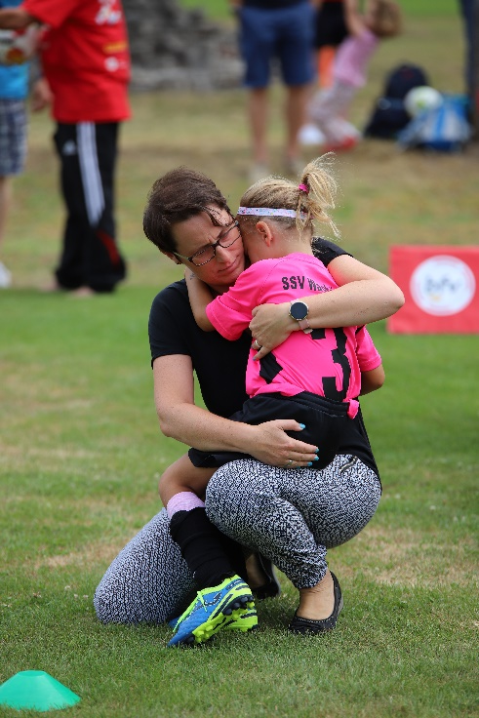
2. Verhalten
Kinderschutz
Wir setzen uns für Kinderschutz im Verein ein!
Ansprechpartner im Verein für Kinderschutz: Verein
Einholen des erweiterten, polizeilichen Führungszeugnisses aller Trainer u. Jugendleiter
Aufklärung aller Trainer 1x/Jahr zu Kinderschutz mit dem Unterschreiben des Verhaltenskodex
Beachtung und Umsetzung der Regeln für Kinderschutz bezüglich
  Körperlicher Kontakte
  Dusch- und Umkleidesituationen
  Maßnahmen mit Übernachtungen
  Angemessenes allgemeines Verhalten
  Verantwortung übernehmen
  Rechte achten
  Grenzen respektieren
  aktiv Einschreiten
Ausformulierung/Ergänzung durch Verein
Notes:
Darf man sich mit dem Thema Kinderschutz in einem Verein beschäftigen, ohne in den Verdacht zu geraten, einen akuten Fall zu haben? Man darf nicht nur, man muss!
Weitere Informationen: https://www.badfv.de/verband/engagement-soziales/kinderschutz
DFB-Empfehlung für Verhaltenskodex: https://www.badfv.de/files/Dokumente/1.04_Soziales/Praevention/Kinderschutz/5_Muster_Verhaltensregeln_Trainer_Betreuer.pdf

Slide 21
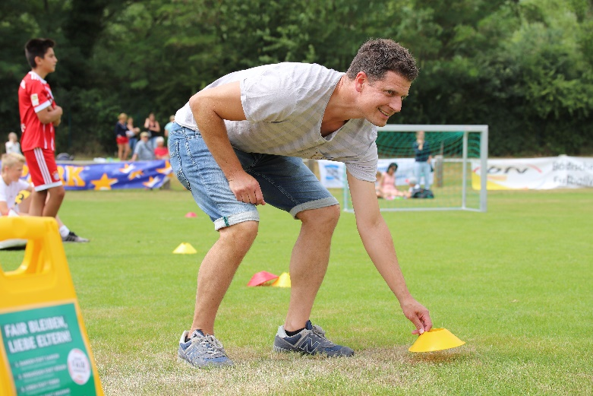
3. Engagement
Wie ihr uns unterstützen könnt …
Das eigene Kind, wenn ihr z. B.
  es pünktlich zum Training und zu Spielen bringt und abholt
  das Trainerteam informiert, falls euer Kind nicht teilnehmen kann
  Eurem Kind geeignete Trainings-/Spielkleidung u. ein Getränk mitgebt
Der Mannschaft, indem ihr z. B.
  das Trainerteam unterstützt, z. B. beim Trainings-
  und Spielaufbau
  Trikots wascht, die Bewirtung mitorganisiert
  als Mannschaftsbetreuer/in mithelft
  als Elternvertreter/in mithelft
Den Verein, wenn ihr z. B.
  bei Vereinsfesten und -aktionen mithelft
  eigene berufliche Kenntnisse einbringt
  Ihr an Fortbildungen im Verein teilnehmt
  (DFB-Mobil-Besuch, Kurzschulungen)
Bei Bedarf Ergänzungen durch Verein
Notes:
Der Verein des Kindes freut sich über Unterstützung, natürlich auch von Vätern und Müttern. Dabei geht es nicht zwingend darum ein Amt zu übernehmen. Schon kleine Hilfen erleichtern die Vereinsarbeit und werten sie auf. Das Kind wird es euch ebenso danken.

Slide 22
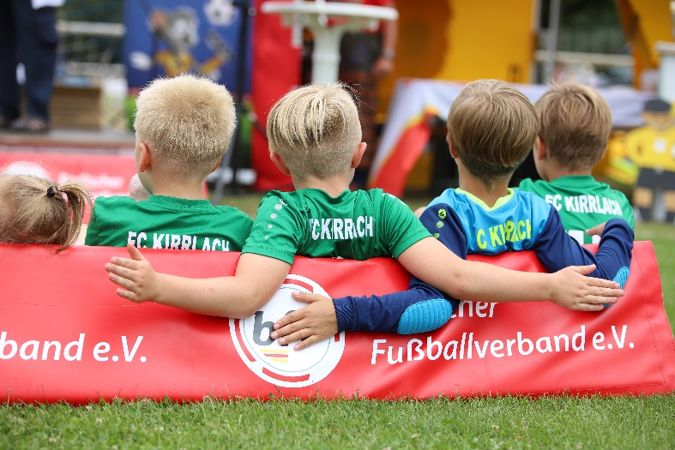
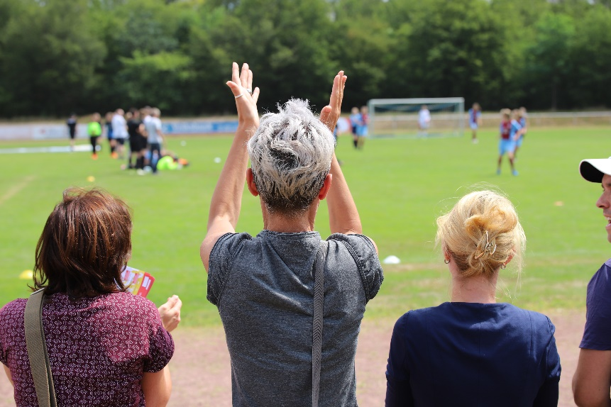
4. Angebote
Auch der Verein bietet euch was…
  Einladung zu Mannschaftsveranstaltungen (Saisonabschlussfeier, Feiern)
  Familienaktionen/Eltern-Kinder-Aktionen (z. B. DFB-Mobil-Besuch, Sportplatzputztag)
  Eigene Veranstaltungen/Unternehmungen für Eltern (Eltern-Ausflug, Grillabend, Eltern-Laufgruppe während des Trainings der Kinder)
  Elterninfoabend (z.B. zu Suchtprävention, Kinderschutz)
  Jahresprogramm für Eltern
Auswahl / Formulierung je nach Angebot des Vereins
Notes:
Vereine können mit eigenen Aktionen die Einbeziehung und das Engagement der Eltern unterstützen. So drückt die Vereinsführung auch die Wertschätzung der Eltern aus und bindet sie ins Vereinsleben ein.

Slide 23
Kind
Eltern
Verein
Trainer
Ihr seid ein wichtiger Teil unseres Vereins…
WIR SIND EIN TEAM

Slide 24
  Eure Ansprechpartner im Verein
      Ausformulierung durch den Verein
  Ausformulierung durch den Verein
Bilder der Ansprech-partner
Bilder der Ansprech-partner

